Slide 1

Geovânia Carvalho Linha de Pesquisa: Tecnologias e Humanidade
Notas sobre “Princípio responsabilidade” de Hans Jonas
JONAS, Hans - Princípio responsabilidade - ensaio de uma ética para a civilização tecnológica . Contraponto, Ed. PUC-RJ, 2006.
UFS, julho de 2019

Slide 2
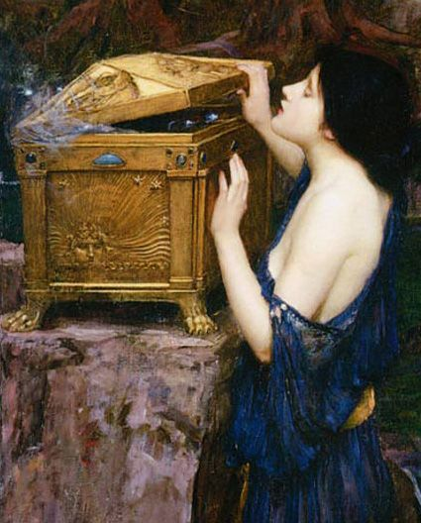
Princípio responsabilidade Causas e efeitos das ações humanas

Slide 3
NOSSA DISCUSSÃO
PENSAR A INTERSEÇÃO ENTRE ÉTICA E TECNOLOGIA
Desde Prometeu, a técnica, concebida para possibilitar a felicidade humana, se converteu numa tecnologia moderna sob forma de ameaça ou esta se associou àquela de forma indissolúvel?

Slide 4
MARCOS HISTÓRICOS
RUPTURAS ÉTICAS
RELIGIOSA
KANT:
“Age de tal maneira que tua ação se transforme numa lei universal” - JONAS, 2006, p.18
JONAS:
“Age de tal maneira que os efeitos de tua ação sejam compatíveis com a permanência de uma vida humana autêntica ou formulando negativamente, “ não ponhas em perigo a continuidade indefinida da humanidade na Terra”. JONAS, 2006, p.18

Slide 5
Princípio responsabilidade Mudança de foco
Para Kant, o princípio ético não considerava a natureza; ética do homem para o homem, da ação presente.
Para Jonas, o princípio responsabilidade se estende a todas as formas de vida do presente, visando a preservação, manutenção e garantia da diversidade de vida futura.

Slide 6
Princípio responsabilidade
1- Aponta para o perigo da possibilidade da morte essencial, resultado da des-construção e aleatoriedade da reconstrução tecnológica do homem e do ambiente (correção do projeto original de ambos)
2- Garantia da vida física e digna da humanidade

Slide 7
PRINCÍPIO RESPONSABILIDADE
ROTEIRO DE JONAS:
O BEM, O DEVER E O SER- TEORIA DA RESPONSABILIDADE:
Amplitude responsável do pensar e do agir com responsabilidade, considerando a amplitude das causas e efeitos de todos os seus atos diante do mundo (humanidade e natureza).
Responsabilidade do sujeito sobre o objeto (mundo), considerando a manutenção da integridade do objeto.
Responsabilidade do sujeito sobre o sujeito (outrem, humanidade), considerando a manutenção de suas integridades.

Slide 8
PRINCÍPIO RESPONSABILIDADE
NEUTRALIDADE DA CIÊNCIA:
“Progresso insano” – qual o valor, a necessidade e a justificativa ética - Laércio Antônio Pilz, p.50. Unisinos, 2012.
Os meios justificam os fins (progresso advindo de guerras, capitalismo desmedido, competição e outros)
Noção e prática da neutralidade se estende ao negligenciamento e ao
esquecimento da reflexão ética sobre a eficiência e eficácia sem mensuração de valores morais e possíveis danos ambientais.

Slide 9
PRINCÍPIO RESPONSABILIDADE Qual o projeto político/ético que sustenta o desenvolvimento das tecnologias?
Na economia - atualização da Lei de Moore/1965- de aproximadamente 1,5 ano para 1 ano, segundo o futurista da computação, Ray Kurzweil. https://www1.folha.uol.com.br/fsp/negocios/cn0411200703.htm)
Inovação disruptiva - destruição criativa.
Medicina
Bioengenharia, transhumanismo
Digital
Ecológico

Slide 10
PRINCÍPIO RESPONSABILIDADE Qual o projeto político/ético que sustenta o desenvolvimento das tecnologias?
PARA JONAS (2008) PILZ (2012), MORIN E HARARI (2018)
A tecnociência é, ainda, antropocêntrica
Porém, a complexidade da vida contemporânea, nos desafia a ultrapassar a lógica da autoconservação que desconsidera o todo e seus fluxos.
A complexidade das relações intramundana nos convoca a pensar e agir de forma sistêmica. (MORIN, passagem do pensamento simplificador para o sistêmico,como possibilidade de considerar a complexidade)

Slide 11
PRINCÍPIO RESPONSABILIDADE Qual o projeto político/ético que sustenta o desenvolvimento das tecnologias?
HARARI (2018)
Implementação de um modo para legitimar e exercitar os valores morais no século XXI, onde tudo está interconectado a um gigantesco número de pessoas em todo o globo.
AÇÕES- Relação causa/efeito interconectados planetariamente.
“Num mundo no qual tudo é interconectado, o supremo imperativo moral torna-se o imperativo de saber” (p. 281).
Fake e verdade (fato) - Cenário da ciência e das redes sociais

Slide 12
PRINCÍPIO RESPONSABILIDADE Qual o projeto político/ético que sustenta o desenvolvimento das tecnologias?
VEJA, 2019:
A NATUREZA SOB RISCO - relatório das Nações Unidas, fruto do trabalho de 145 cientistas de cinquenta países, conclui que uma em cada oito espécies pode ser extinta em poucas décadas. Jennifer Ahn Thomas, 15 de maio.
NÃO COMERÁS COMO ANTES- as novas formas de produção de comida podem mudar- mais cedo do que se imagina- não apenas as refeições como também os pilares da industria de alimentos, a pecuária e o agronegócio. Lucilia Diniz, 12 de junho.

Slide 13
PRINCÍPIO RESPONSABILIDADE Qual o projeto político/ético que sustenta o desenvolvimento das tecnologias?
VEJA, 2019:
NEYMAR VAI AO CHÃO- Denunciado de estupro, o jogador leva uma vida desregrada fora do campo, já perdeu patrocínio em função de contusões e pode ter sua imagem definitivamente arranhada com episodio. Alexandre salvador e João Batista Jr. , 12 de junho.
NÃO TEM FOGO, MAS VICIA – os jovens brasileiros já compram em sites de venda virtual a nova versão do cigarro eletrônico, que é fenômeno nos EUA e preocupa as autoridades de saúde. Natalia Cuminale, 12 de junho.

Slide 14
PRINCÍPIO RESPONSABILIDADE Qual o projeto político/ético que sustenta o desenvolvimento das tecnologias?
CIBERDEMOCRACIA: LEMOS E LÉVY , 2010.
?

Slide 15
Nietzsche
“
“O impulso de saber, sem freios, é em si mesmo, em todos os tempos, tão bárbaro quanto o ódio ao saber, tanto que os gregos, por consideração à vida, refrearam seu impulso de saber, em si insaciável – porque aquilo que eles aprendiam queriam logo viver”.
NTZS, A filosofia na época trágica dos gregos
“Silêncio não é neutralidade, é apoio ao status quo”.
Harari, 2018.

Slide 16
Obrigada mais uma vez!
Geovânia

